Slide 1
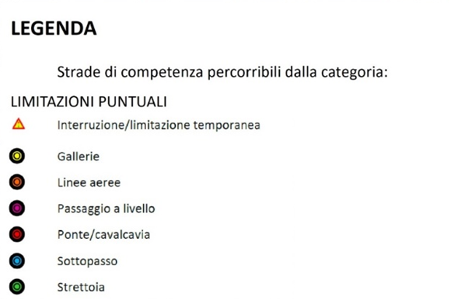
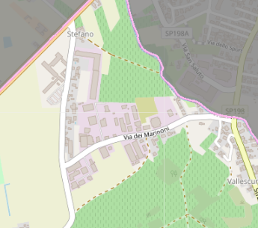
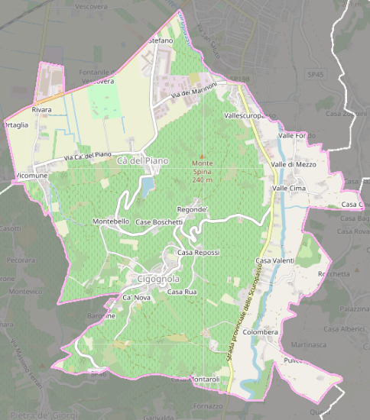
A. 33 ton.
DICEMBRE 2020
CIGOGNOLA (PV)
A
Non sono presenti LIMITAZIONI PUNTUALI significative

Slide 2
B. 40 ton.
DICEMBRE 2020
CIGOGNOLA (PV)
B
Non sono presenti LIMITAZIONI PUNTUALI significative

Slide 3
C. 56 ton.
DICEMBRE 2020
CIGOGNOLA (PV)
C
Non sono presenti LIMITAZIONI PUNTUALI significative

Slide 4
D. 72 ton.
DICEMBRE 2020
CIGOGNOLA (PV)
D
Non sono presenti LIMITAZIONI PUNTUALI significative

Slide 5
E. 108 ton.
DICEMBRE 2020
CIGOGNOLA (PV)
E
Non sono presenti LIMITAZIONI PUNTUALI significative

Slide 6
F. Pali
DICEMBRE 2020
CIGOGNOLA (PV)
F
Non sono presenti LIMITAZIONI PUNTUALI significative

Slide 7
G. Carri
DICEMBRE 2020
CIGOGNOLA (PV)
G
Non sono presenti LIMITAZIONI PUNTUALI significative

Slide 8
H. Coils
DICEMBRE 2020
CIGOGNOLA (PV)
H
Non sono presenti LIMITAZIONI PUNTUALI significative

Slide 9
I. Pre 25x75
DICEMBRE 2020
CIGOGNOLA (PV)
I
Non sono presenti LIMITAZIONI PUNTUALI significative

Slide 10
J. Pre 25x108
DICEMBRE 2020
CIGOGNOLA (PV)
J
Non sono presenti LIMITAZIONI PUNTUALI significative

Slide 11
K. Pre 35x108
DICEMBRE 2020
CIGOGNOLA (PV)
K
Non sono presenti LIMITAZIONI PUNTUALI significative

Slide 12
L. Macchine agricole eccezionali
DICEMBRE 2020
CIGOGNOLA (PV)
L
Non sono presenti LIMITAZIONI PUNTUALI significative

Slide 13
M. Fuori sagoma 44 ton. 3,00x20
DICEMBRE 2020
CIGOGNOLA (PV)
M
Non sono presenti LIMITAZIONI PUNTUALI significative

Slide 14
N. Fuori sagoma 44 ton. 2,55x25
DICEMBRE 2020
CIGOGNOLA (PV)
N
Non sono presenti LIMITAZIONI PUNTUALI significative

